Slide 1
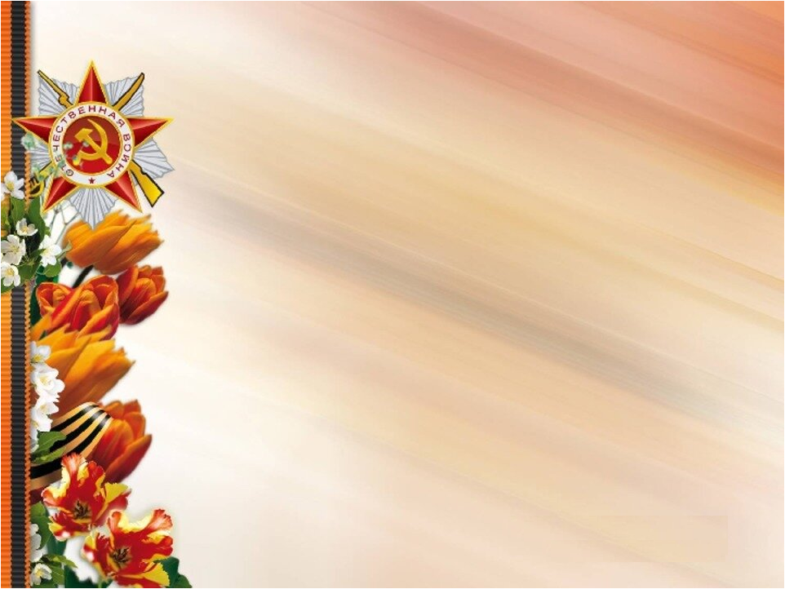
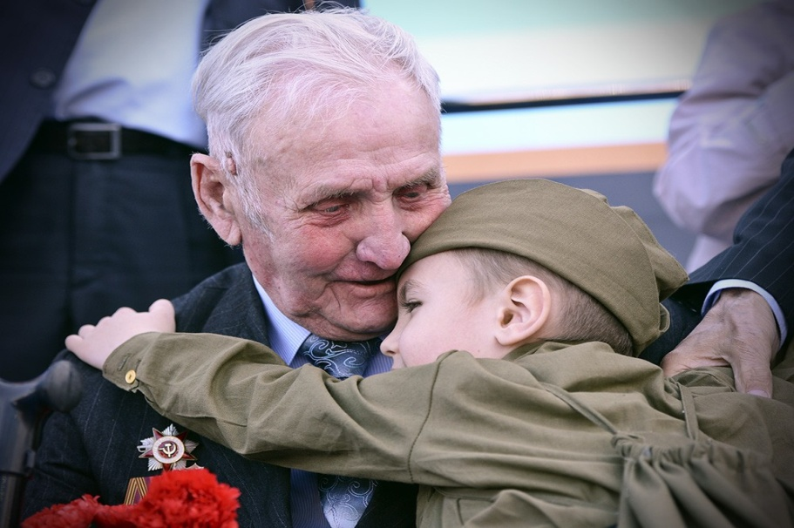
«Рисунок в подарок ветерану».
С использованием нетрадиционных техник рисования.
Подготовила:
Воспитатель
Макаревич И.М.

Slide 2
Великая Отечественная Война - самая страшная война за всю историю нашего человечества. Она унесла более двадцати миллионов человеческих жизней. Война не просто вписана в историю страны, но и является отдельной главой в летописи каждой семьи. Практически каждая семья имеет связь с этой войной. Великая Отечественная Война - это след в судьбе каждой семьи.

Slide 3
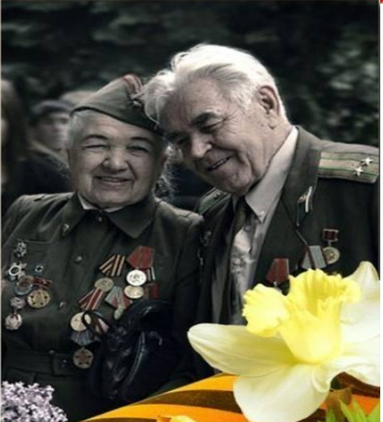
Мы, последнее поколение,
Которое видим ветеранов
Великой Отечественной войны.
Чтите, пока они живут!
Благодарите, пока
Есть кого благодарить!
Благодарим, солдаты, Вас!
За жизнь!
За детство!
За весну!
За тишину!
За мирный дом!
За мир, в котором мы живём!
Спасибо Вам, за то
что мы живём!

Slide 4
Для работы нам понадобится:
- Лист тонированной бумаги.
- Гуашь
Литровая пластиковая бутылка.
(если нет бутылки – берем морковку для штамповки)
- Кисточки.

Slide 5

Пальчиковая гимнастика.
Этот пальчик – маленький
(массируем мизинчик).
Этот пальчик – слабенький
(безымянный).
Этот пальчик – длинненький
(средний).
Этот пальчик – сильненький
(указательный)
Этот пальчик – большачок
(большой)
А все вместе кулачок
(сжимаем кулак)

Slide 6
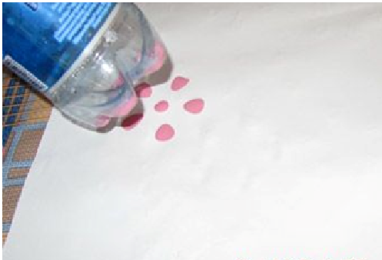
Сначала рисуем цветочки, для этого в тарелку наливаем краску, обмакиваем в неё дно пластиковой бутылки и делаем штампы, получается очень интересный цветочек.

Slide 7
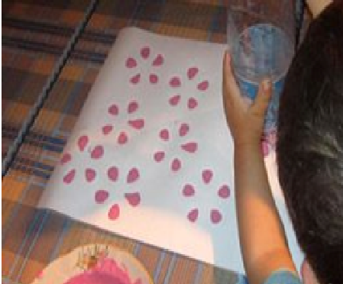
Продолжаем штамповать цветы по желанию детей

Slide 8
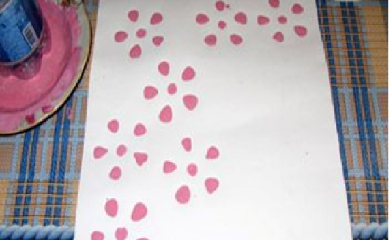

Slide 9
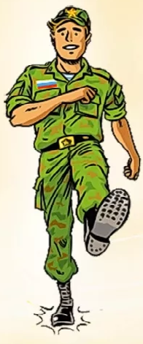
Физкультминутка.
Потрудились – отдохнём,
Встанем, глубоко вздохнём.
Руки в стороны, вперёд,
Влево, вправо поворот.
Три наклона, прямо встать
Руки вниз и вверх поднять.
Руки плавно опустили,
Всем улыбки подарили.

Slide 10
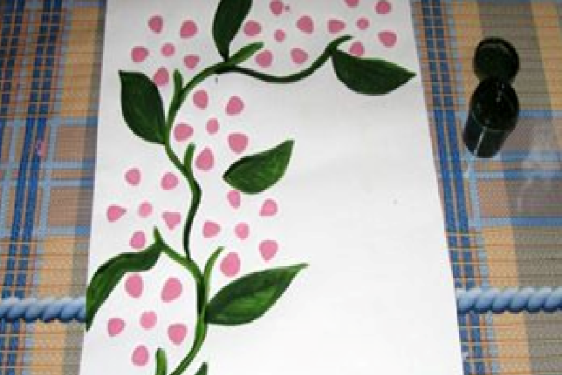
Затем кисточкой, рисуем зелень, листочки и стебель - красиво извивающийся от одного цветочка к другому.

Slide 11
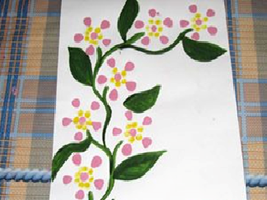
Вокруг центральной части каждого цветочка, ставим точки желтого цвета.

Slide 12
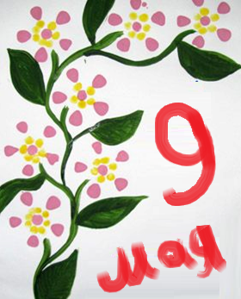
Завершающим штрихом будет подпись 9 Мая и после тщательной просушки рисунок готов.

Slide 13
СПАСИБО
ЗА ПРЕКРАСНЫЕ РАБОТЫ!

